Slide 1
Raný středověk
11. října

Slide 2
EVROPA
vznik samostatných středověkých států
šíření křesťanství
  Benedikt z Nursie
Franská říše
  Karel I. Veliký
  karolinská renesance
Svatá říše římská
  962 Ota I. římským císařem
  otonská renesance

Slide 3
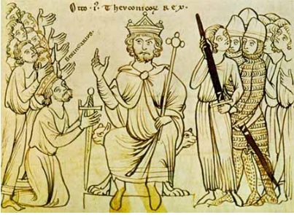

Slide 4
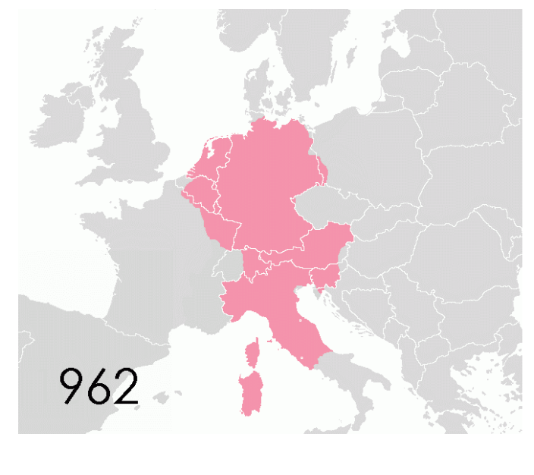

Slide 5
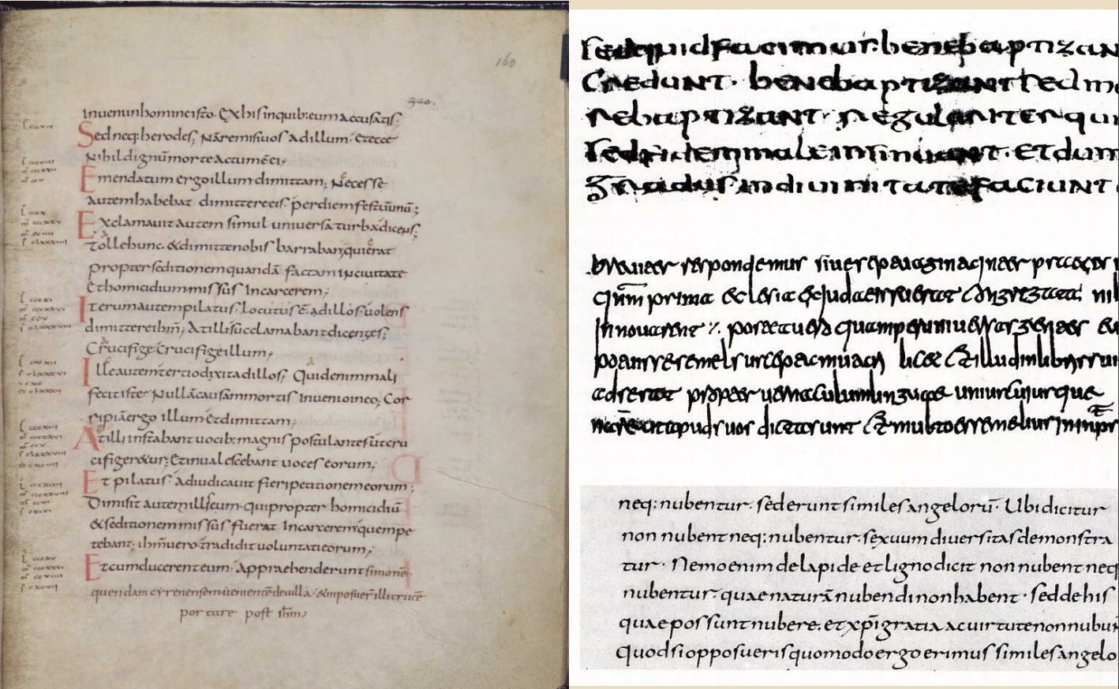

Slide 6
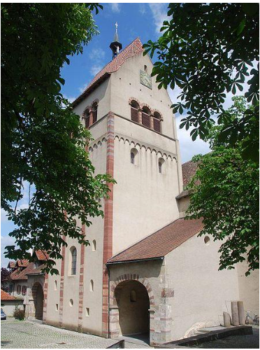

Slide 7
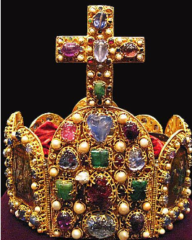

Slide 8
BOJ O INVESTITURU
spor o prvenství mezi světskou a církevní mocí
Jindřich IV. vs. Řehoř VII.
  český kníže Vratislav II. → 1085 titul krále (poprvé v Čechách)
1122 konkordát wormský

Slide 9
ČECHY
hospodářské a kulturní centrum
velké množství kmenů (Doudlebové, Zličané, Charváti, Lučané)
Čechové ─ hradiště: Levý Hradec, Budeč, Praha
  Přemyslovci
  pověst o založení Prahy
křesťanství
  845 křest 14 kmenových knížat

Slide 10
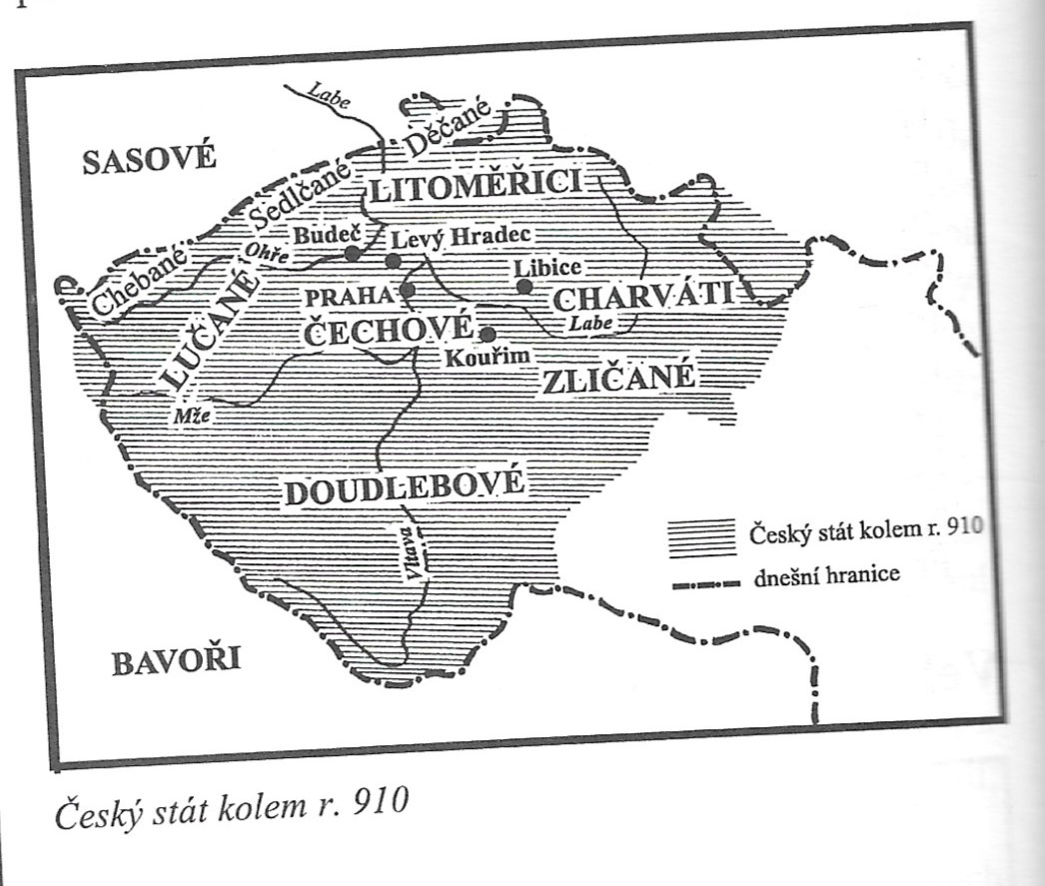

Slide 11
PŘEMYSLOVSKÉ ČECHY
Bořivoj I.
  první historicky doložený příslušník dynastie Přemyslovců
  2. polovina 9. století → s manželkou Ludmilou přijímají křest na Moravě
  budování jednotného státu → centrem se stává Pražský hrad
problematika dvojvěří
973 založení pražského biskupství → Dětmar
kult svatých
  sv. Václav
  sv. Vojtěch

Slide 12
sv. Václav (907─935)
  snaha o respektovanější postavení v Evropě
  vzdělaný panovník
  symbol české státnosti
  panovník ─ světec (věčný panovník české země)
  Bohem vyvolený kníže
  svatořečen cca ke konci 10. století
  legendy a kroniky tematizují protichůdný vladařský styl Václava a Boleslava

Slide 13
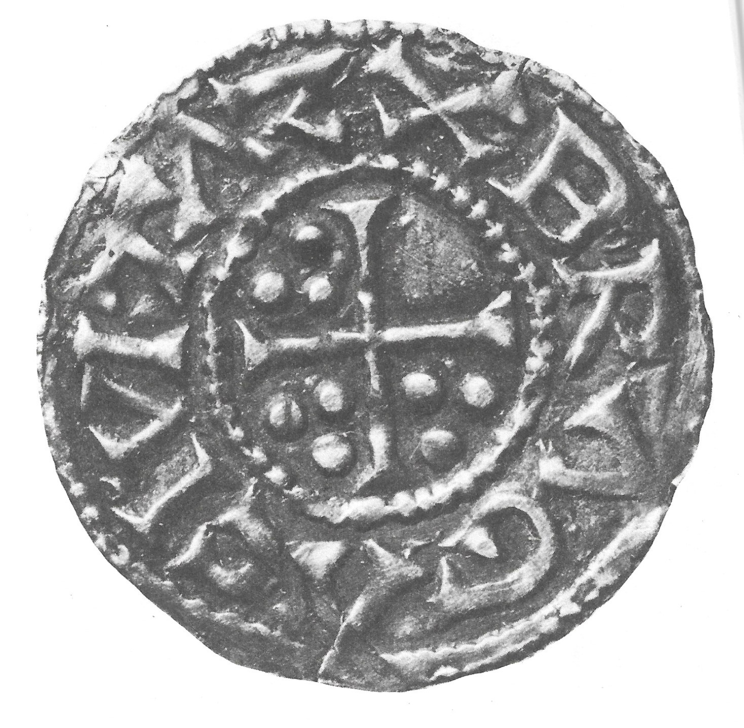

Slide 14
sv. Vojtěch
  Slavníkovci
  982 zvolen druhým pražským biskupem
  spory s panovníkem, feudály i kněžími
  955 vyvraždění Slavníkovců na Libici (Boleslav II.)
  umírá 997 během misijní cesty v Polsku (prohlášen za světce)

Slide 15
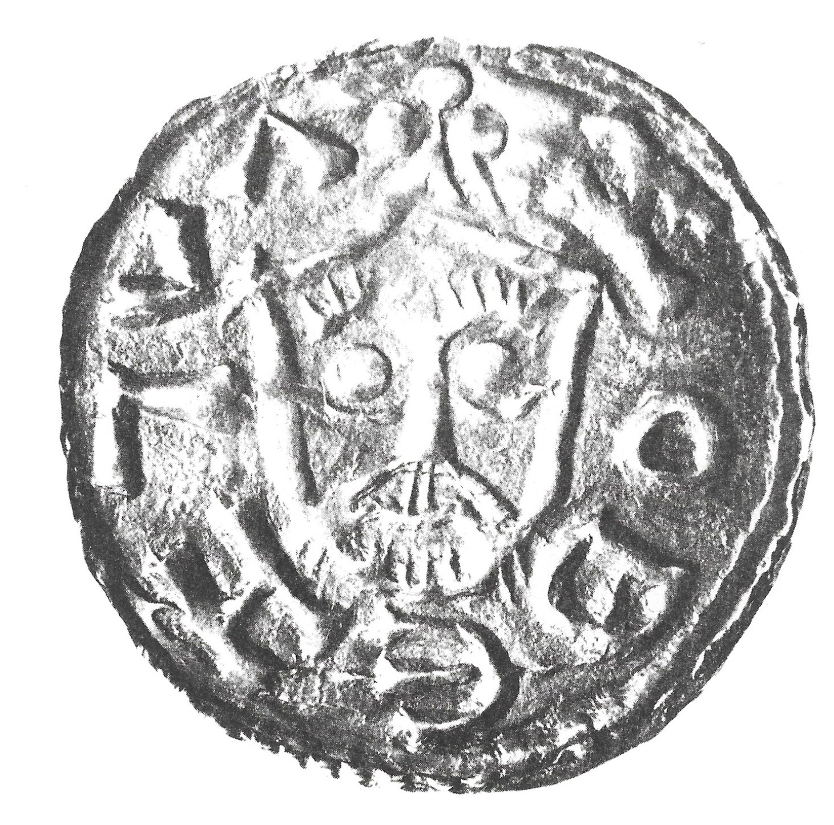

Slide 16
Vratislav II. (1061─1092)
  1085 královský titul
Vladislav II. (1140 ─1172)
  1158 královský titul

Slide 17
KULTURA
centrem vzdělanosti Praha
vliv otonské renesance
zakládají se kláštery, školy
do centra zájmu se dostává vedení zápisů o událostech
stěžejním tématem kult sv. Václava
  Staroslověnské legendy o sv. Václavovi
  Kristiánova legenda
  Gumpoldova legenda
stavba kostelu sv. Víta
iluminované kodexy (špalíčky)
specializace: opisovač a iluminátor
rodí se románské umění

Slide 18
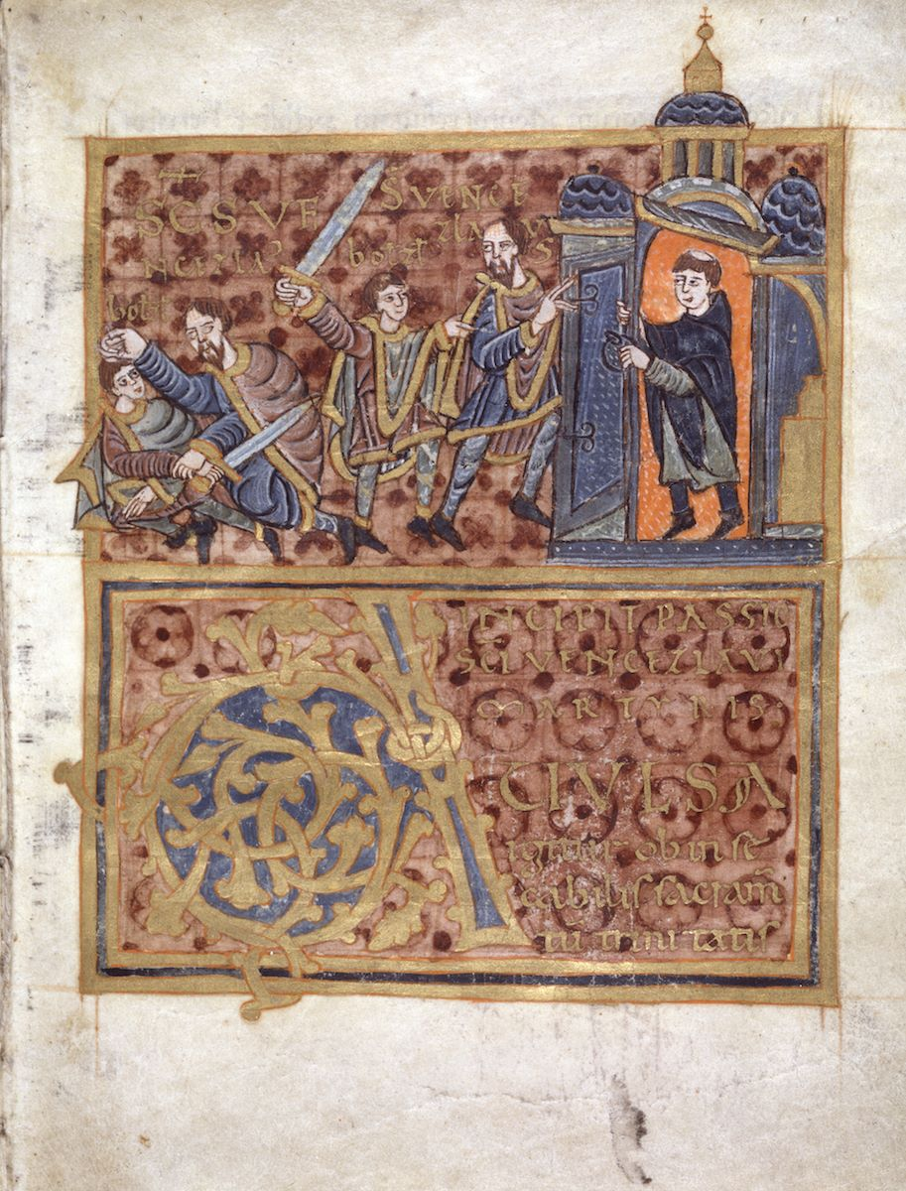

Slide 19
ROMÁNSKÁ KULTURA
(11. až pol. 13. století)
11. a 12. století → Francie a Itálie do popředí
jednotícím rámcem zůstává římskokatolická církev (nositel kultury)
křesťanské školy ve městech
roste význam knihoven; skriptoria
  honosná knižní kultura
křížové výpravy do Svaté země (Palestina) → ideál rytíře (v Čechách např. dílo Alexandreida)
architektura
  stavebním materiálem hlavně kámen → masivní kamenné stavby
  silné (několikametrové) zdi
  bohatě zdobený půlkruhový oblouk (vchod), portál
  úzká okna
  převážně církevní stavby: rotunda, bazilika vs. hrady, tvrze, mosty

Slide 20
ČESKÉ ROMÁNSKÉ UMĚNÍ
architektura
  přestavba Pražského hradu
  rotundy: sv. Víta na Pražském hradě, sv. Jiří na Řípu, sv. Kateřiny ve Znojmě atd.
  baziliky: sv. Jiří na Pražském hradě
  Břevnovský a Strahovský klášter
  hrady: Přimda, Křivoklát
  Juditin most v Praze
Malířství
  knižní ilustrace
  Kodex Vyšehradský (zřejmě při příležitosti korunovace Vratislava II.)
  Bible chudých
Literatura
  legendy (sv. Václav, sv. Ludmila, sv. Prokop, sv. Vojtěch), Kosmova Kronika česká (pokračovatelé: kanovník vyšehradský, mnich sázavský)

Slide 21
staroslověnská vzdělanost a liturgie
  Sázavský klášter (založen 1033 sv. Prokopem)
  1097 vyhnání ze Sázavského kláštera

Slide 22
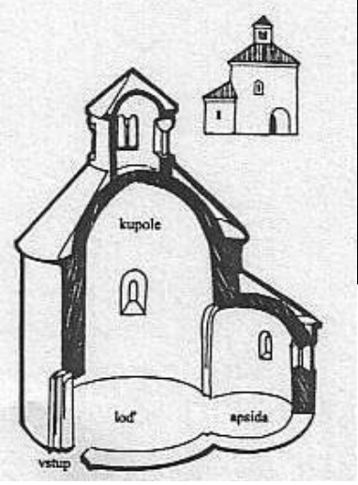

Slide 23
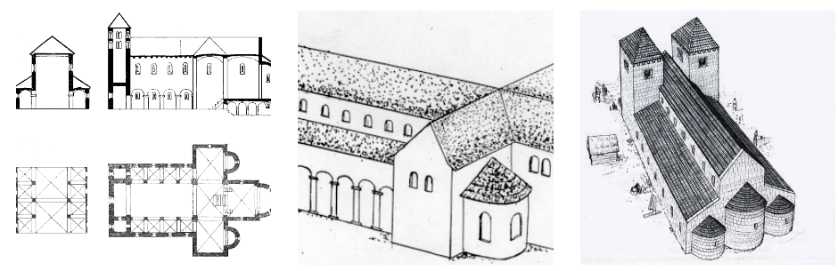

Slide 24
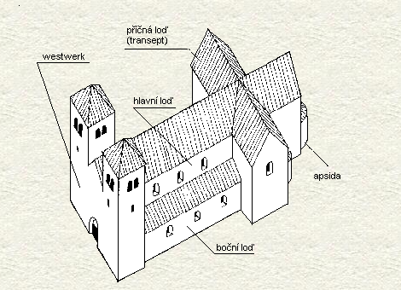

Slide 25
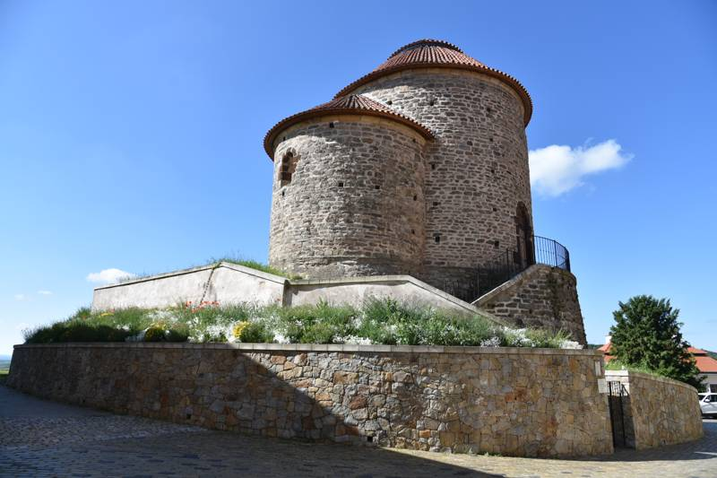

Slide 26
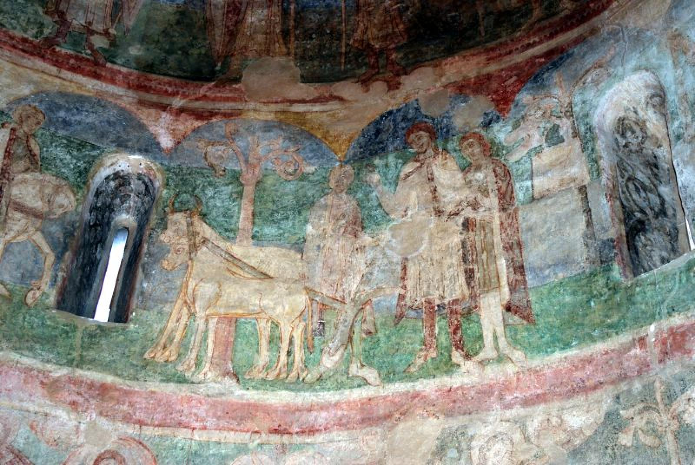

Slide 27
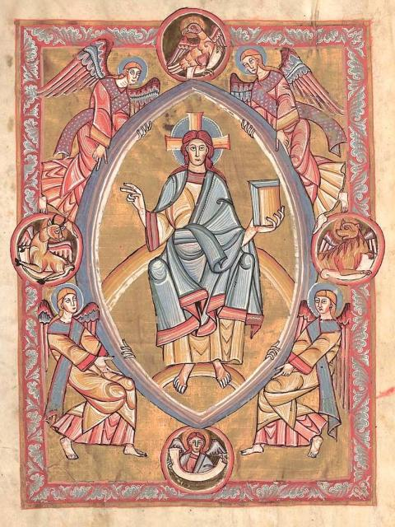

Slide 28
